Slide 1









QUẢN LÝ BÀI TẬP RÈN LUYỆN SỨC KHỎE
QUẢN LÝ THÔNG TIN
TS. Nguyễn Gia Tuấn Anh
CN. Trần Quốc Khánh

Slide 2




Thành Viên
Nguyễn Đặng Minh Quan
Trần Dương Tấn Phước
Nguyễn Duy Phương
Dương Hồng Minh
22521183
22521157
22521165
22520860

Slide 3
NỘI DUNG TRÌNH BÀY
01
02
03
04
KẾT LUẬN,
KHÓ KHĂN VÀ HƯỚNG PHÁT TRIỂN
PHÂN TÍCH VÀ
THIẾT KẾ
QUẢN LÝ
THÔNG TIN
TỔNG QUAN

Slide 4

1.TỔNG QUAN
CÁC ỨNG DỤNG TƯƠNG TỰ, MÔ TẢ BÀI TOÁN

Slide 5
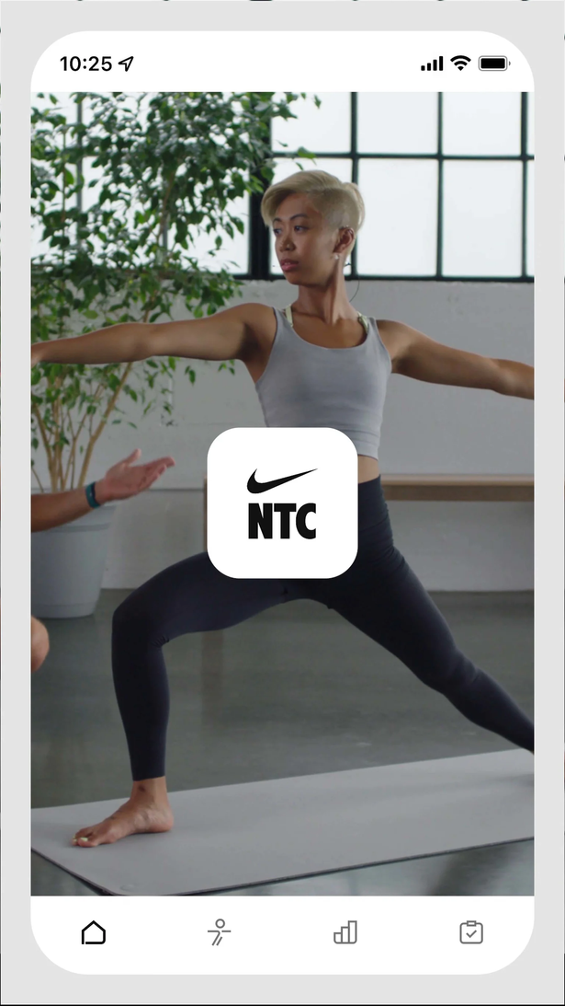
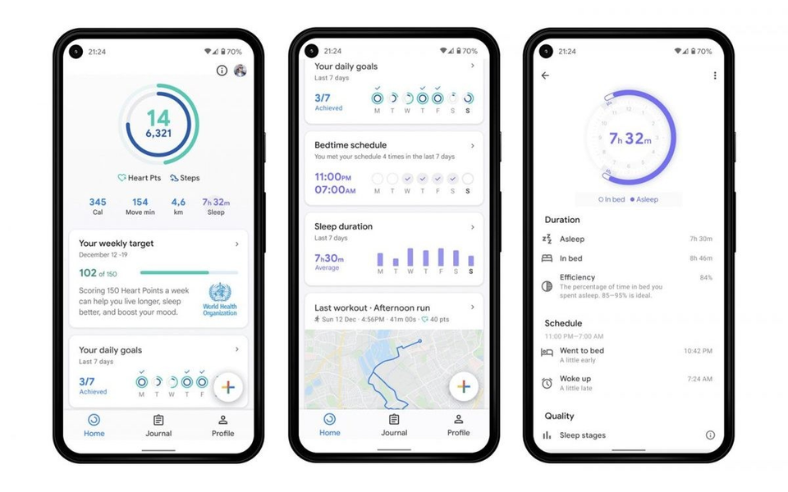
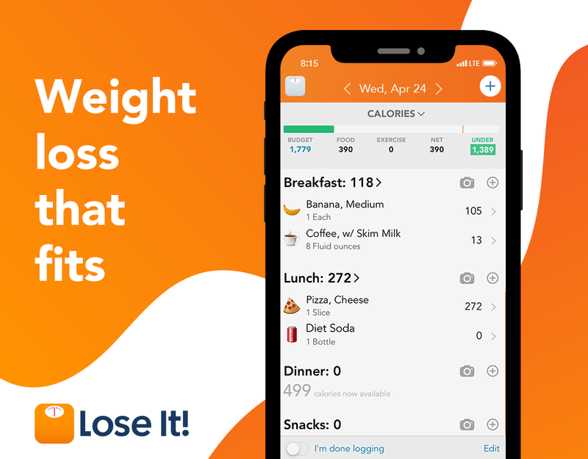
CÁC ỨNG DỤNG TƯƠNG TỰ

Slide 6
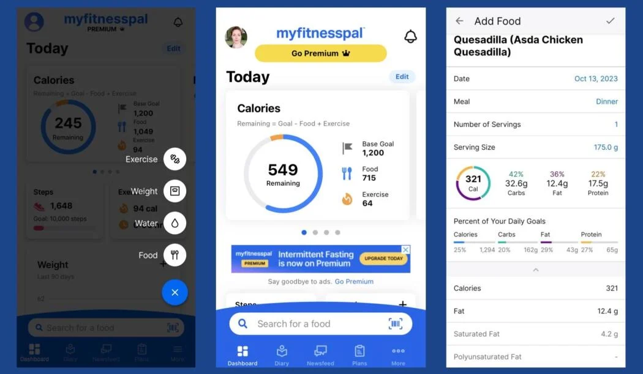
MYFITNESSPAL
Chức năng chính:
Theo dõi lượng calo tiêu thụ và đốt cháy.
Cơ sở dữ liệu thực phẩm phong phú với hàng triệu món ăn.
Dễ dàng nhập liệu và quét mã vạch thực phẩm.
Theo dõi các chất dinh dưỡng (carbs, fats, proteins) hàng ngày.
Kết nối với nhiều ứng dụng và thiết bị khác như Fitbit, Apple Health.
Đặc điểm nổi bật:
Giao diện thân thiện và dễ sử dụng.
Cộng đồng người dùng lớn với các diễn đàn và nhóm hỗ trợ.
Miễn phí với tùy chọn nâng cấp lên phiên bản premium để có thêm các tính năng nâng cao.

Slide 7
MÔ TẢ BÀI TOÁN
Phát biểu bài toán
Xây dựng một hệ thống quản lý sức khỏe và tập luyện cá nhân để hỗ trợ người dùng trong việc theo dõi, quản lý và cải thiện sức khỏe và thể chất của họ.
Mục tiêu
Cung cấp cho người dùng một nền tảng để ghi nhận và theo dõi thông tin về sức khỏe cá nhân, bao gồm cân nặng, chiều cao, lịch sử hoạt động.
Đặt ra mục tiêu cá nhân hóa dựa trên thông tin cá nhân và mục tiêu sức khỏe của người dùng, bao gồm việc đặt mục tiêu cân nặng lý tưởng và lập kế hoạch tập luyện.
Hỗ trợ người dùng trong việc thiết lập và theo dõi kế hoạch tập luyện.
Đối tượng sử dụng
Người dùng cá nhân muốn theo dõi, quản lý và cải thiện sức khỏe và thể chất của mình, đặc biệt là những người quan tâm đến việc duy trì cân nặng, tập luyện để đạt được mục tiêu sức khỏe cá nhân.

Slide 8
2.PHÂN TÍCH VÀ THIẾT KẾ
CÁC CHỨC NĂNG CỦA HỆ THỐNG, MÔ HÌNH DỮ LIỆU, MÔ TẢ THÀNH PHẦN DỮ LIỆU

Slide 9
CÁC CHỨC NĂNG CỦA HỆ THỐNG
Quản lý thông tin người dùng: Đăng ký, đăng nhập, cập nhật thông tin cá nhân.
Quản lý mục tiêu sức khỏe cá nhân: Đặt mục tiêu cân nặng lý tưởng, theo dõi và đánh giá mục tiêu.
Quản lý hoạt động thể chất: Ghi nhận và theo dõi các hoạt động tập luyện và vận động hàng ngày.

Slide 10
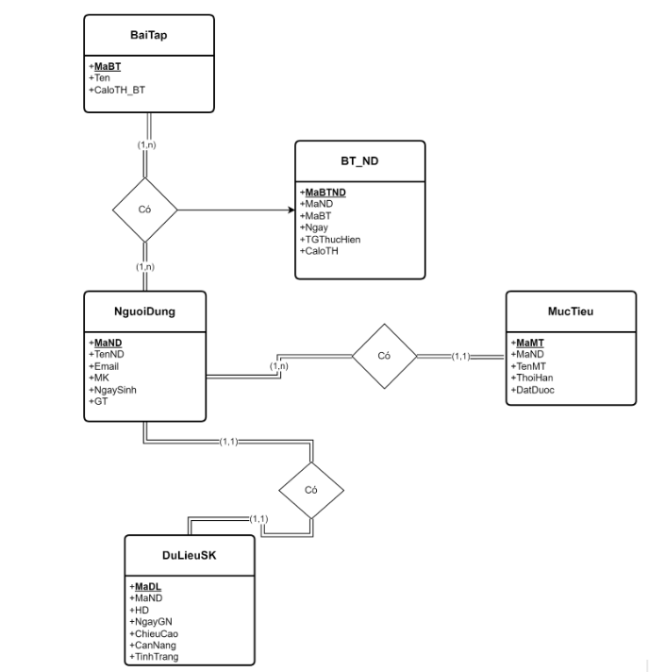
ERD

Slide 11
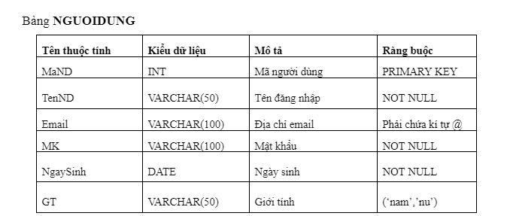
MÔ TẢ THÀNH PHẦN DỮ LIỆU

Slide 12
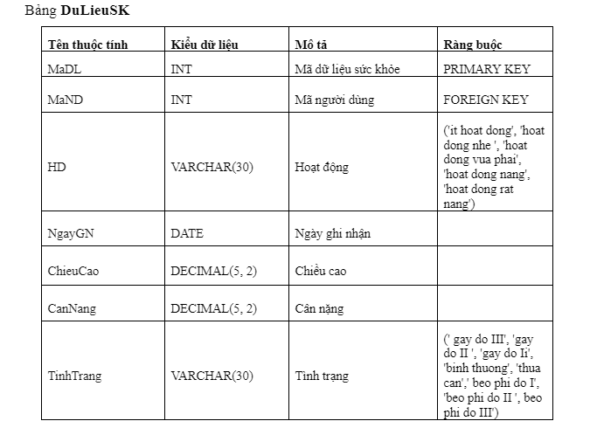
MÔ TẢ THÀNH PHẦN DỮ LIỆU

Slide 13
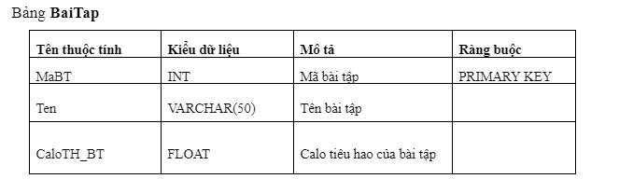
MÔ TẢ THÀNH PHẦN DỮ LIỆU

Slide 14
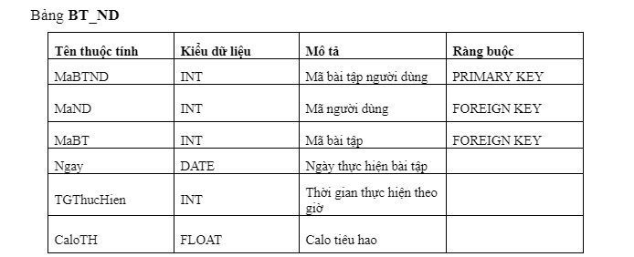
MÔ TẢ THÀNH PHẦN DỮ LIỆU

Slide 15
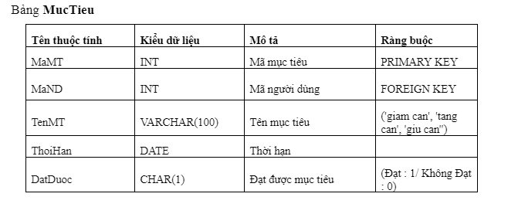
MÔ TẢ THÀNH PHẦN DỮ LIỆU

Slide 16
3. QUẢN LÝ THÔNG TIN
XỬ LÝ THÔNG TIN
AN TOÀN THÔNG TIN
TRÌNH BÀY THÔNG TIN

Slide 17

3.1. XỬ LÝ THÔNG TIN
TRIGGER
STORED PROCEDURE
FUNCTION
CURSOR

Slide 18
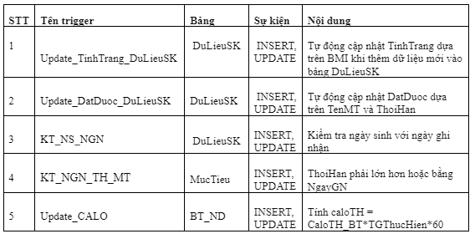
TRIGGER

Slide 19
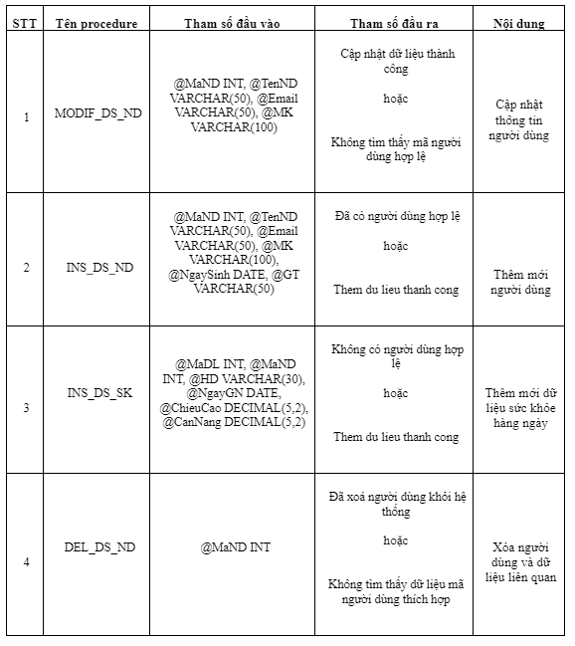
stored procedure

Slide 20
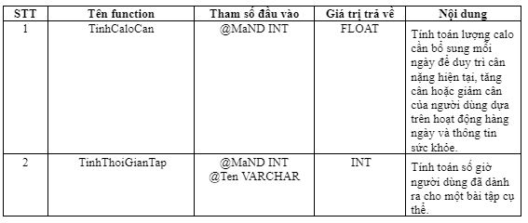
function

Slide 21
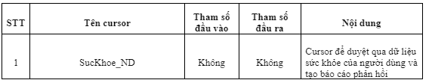
cursor

Slide 22

3.2. an toàn thông tin
ROLE
PHÂN QUYỀN
VIEW
DATA EXPORT/IMPORT
BACKUP VÀ RESTORE

Slide 23
ROLE
Manager
Employee
User

Slide 24
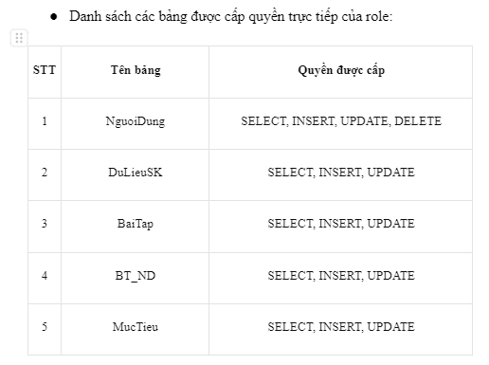
Phân quyền
Role Manager

Slide 25
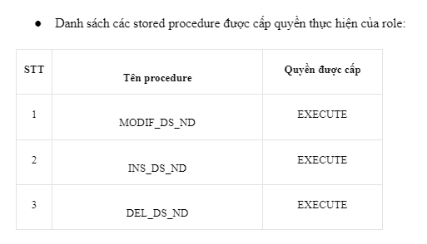
Phân quyền
Role Manager

Slide 26
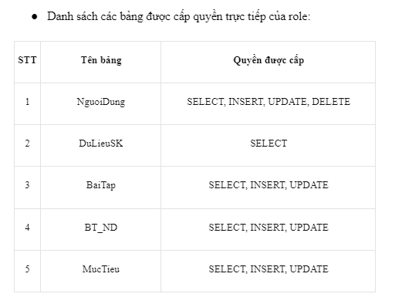
Phân quyền
Role Employee

Slide 27
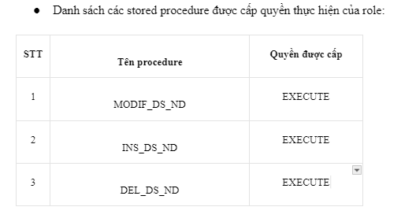
Phân quyền
Role Employee

Slide 28
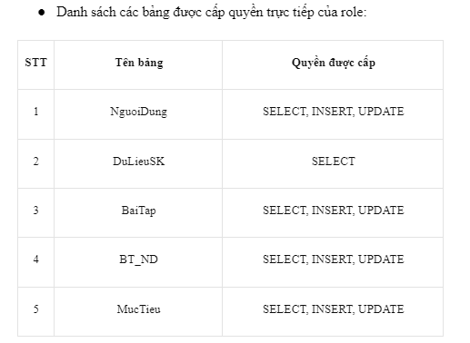
Phân quyền
Role User

Slide 29
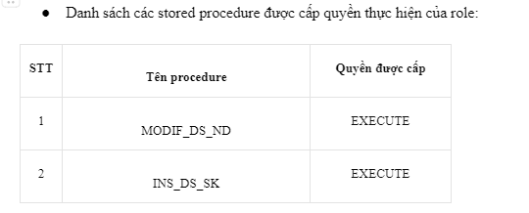
Phân quyền
Role User

Slide 30
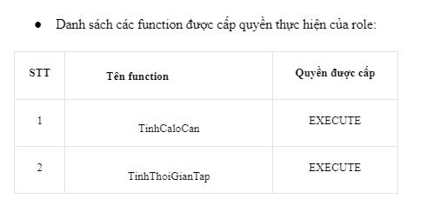
Phân quyền
Role User

Slide 31
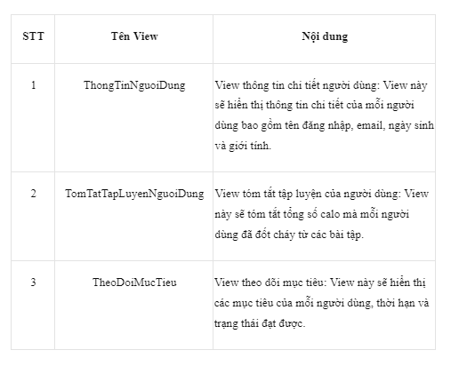
view

Slide 32
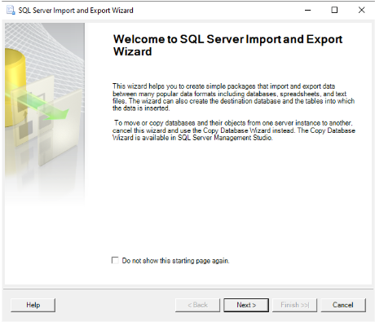
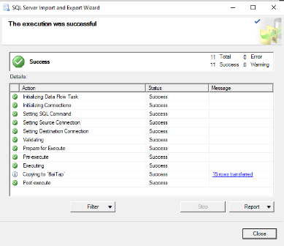
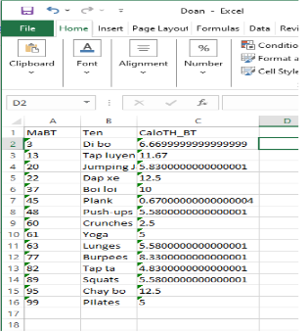
data export

Slide 33
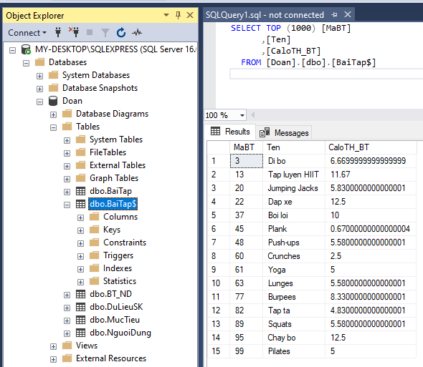
data import

Slide 34
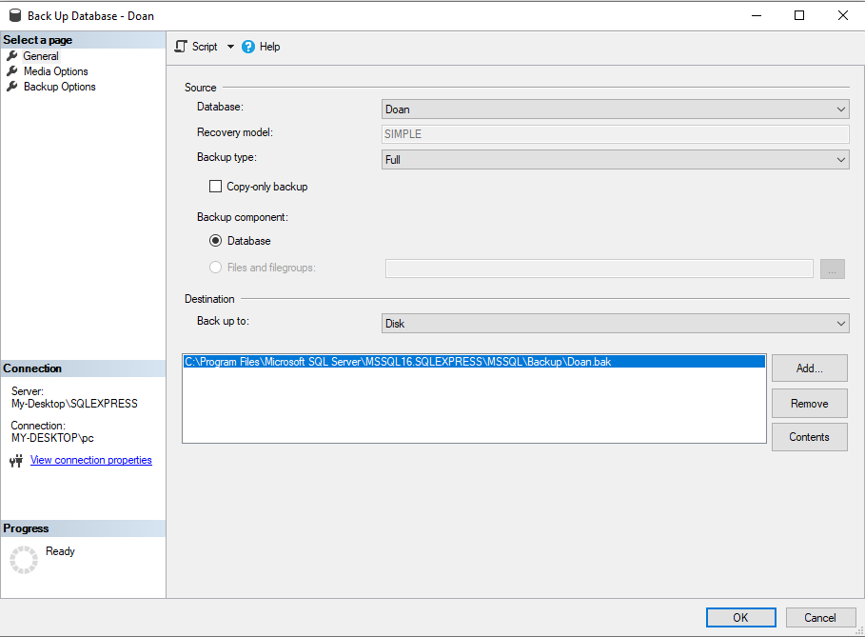
backup

Slide 35
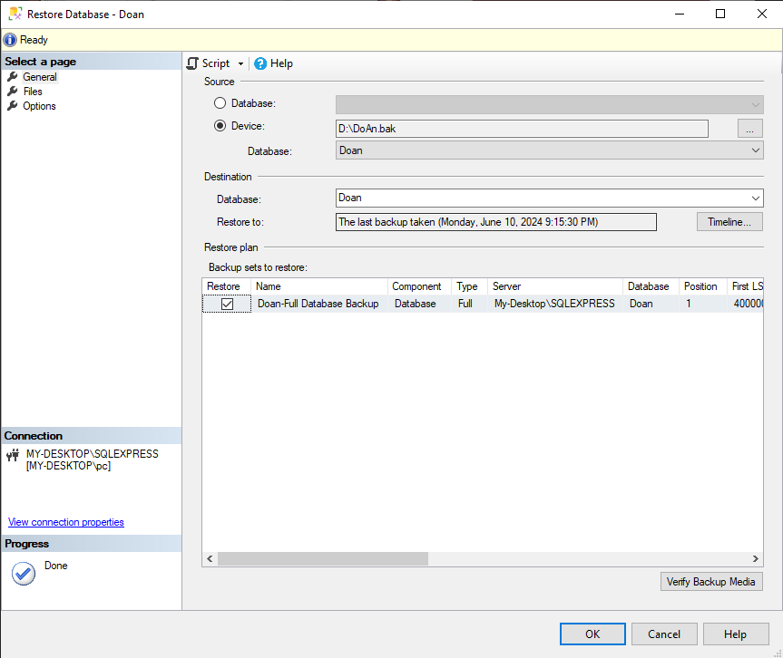
restore

Slide 36

3.3. TRÌNH BÀY THÔNG TIN
MENU
FORM
REPORT

Slide 37
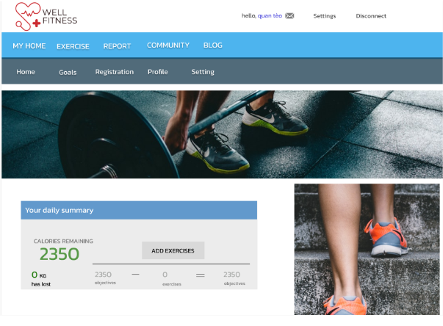
MENU

Slide 38
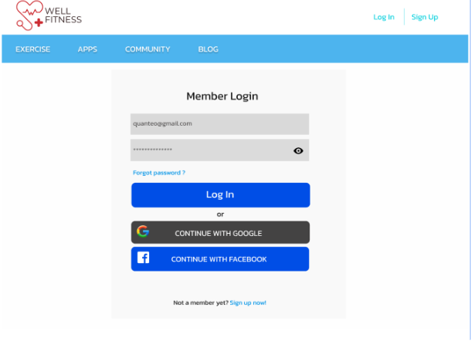
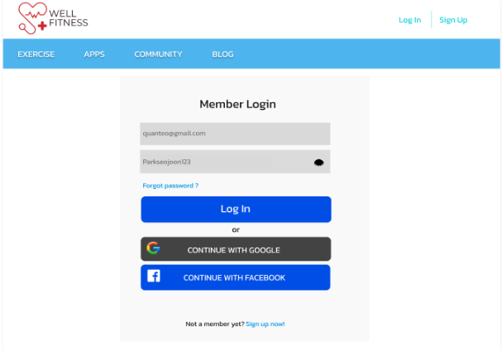
FORM
Form đăng nhập

Slide 39
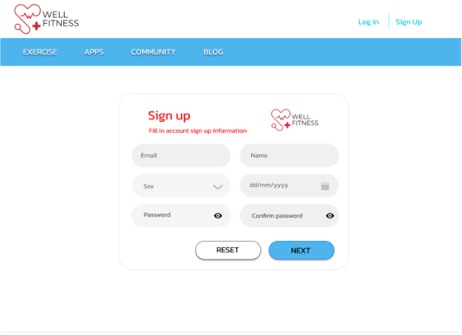
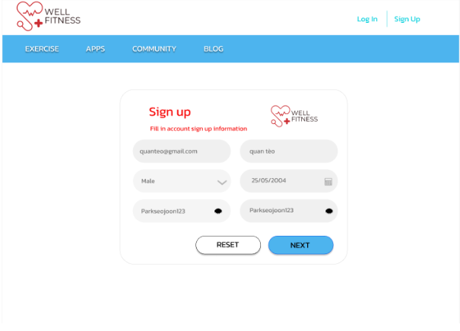
FORM
Form đăng ký

Slide 40
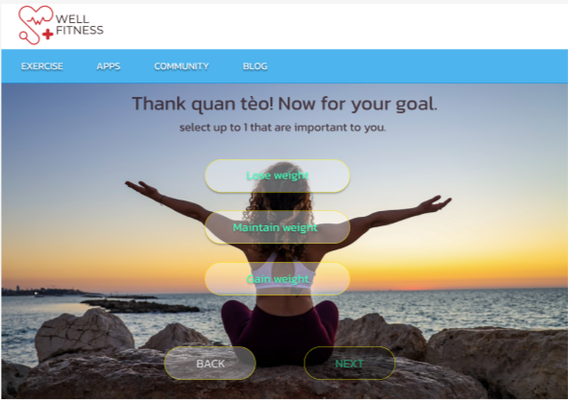
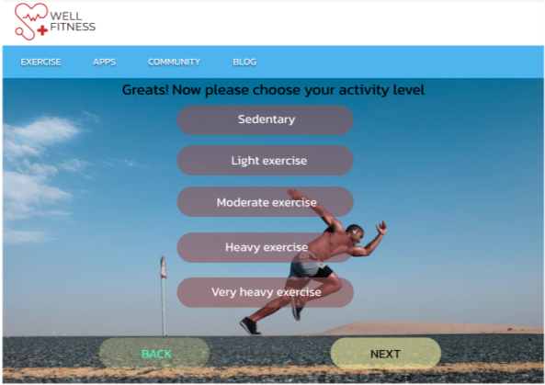

Slide 41
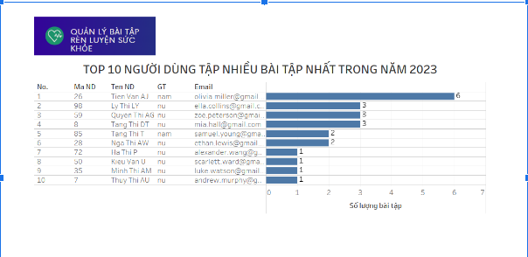
REPORT
dashboard biểu diễn top 10 người dùng tập nhiều bài tập nhất trong năm 2023

Slide 42
4.KẾT LUẬN,KHÓ KHĂN VÀ HƯỚNG PHÁT TRIỂN

Slide 43

Xác định và giải quyết yêu cầu, bài toán liên quan đến cơ sở dữ liệu.
Kết quả đạt được
Xây dựng và thiết kế cơ sở dữ liệu hiệu quả.
Hiểu và áp dụng kiến thức về quy trình tổ chức, biểu diễn, và lưu trữ thông tin.
Sử dụng thành thạo các kỹ thuật xử lý thông tin, bao gồm truy vấn thông tin, an toàn thông tin và lập trình CSDL trong hệ quản trị cơ sở dữ liệu SQL Server.
Phát triển kỹ năng làm việc nhóm, phân chia thời gian và công việc một cách hiệu quả.

Slide 44


Khó khăn gặp phải
– Thiếu kinh nghiệm trong việc xây dựng ứng dụng phần mềm dẫn đến nhiều sai sót trong quá trình triển khai và sử dụng.
– Sự không nhất quán quan điểm giữa các thành viên trong nhóm.
– Dữ liệu nhập vào còn hạn chế, không đủ đa dạng để phản ánh đầy đủ tính năng của hệ thống

Slide 45


Hướng phát triển
– Phát triển thành một trang web hay ứng dụng hoàn thiện.
– Tiếp tục tích hợp thêm các chức năng và tính năng mới.
– Mở rộng và đa dạng hóa dữ liệu đầu vào để có bộ dữ liệu phong phú hơn.
– Tăng cường đào tạo và hỗ trợ nhóm để giảm thiểu sự không nhất quán và cải thiện kỹ năng làm việc nhóm.

Slide 46
THANK YOU VERY MUCH!

